Slide 1
TIẾNG VIỆT 2
Tập 2
Tuần 12
Bài viết 1: Nghe - viết Ông và cháu

Slide 2




Gv mở bài hát “Cháu yêu bà”.
KHỞI ĐỘNG

Slide 3
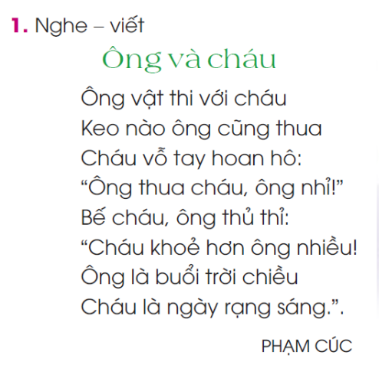
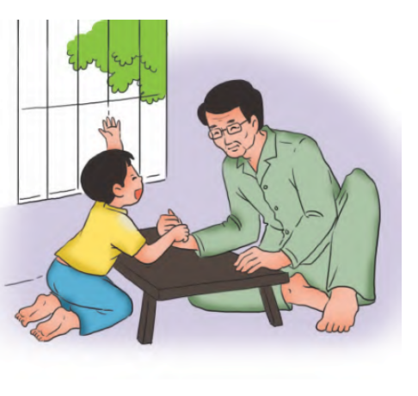

Slide 4
Bài thơ nói lên điều gì?
Ông vật thi với cháu. Cháu rất vui vì
keo nào ông cũng thua.

Slide 5
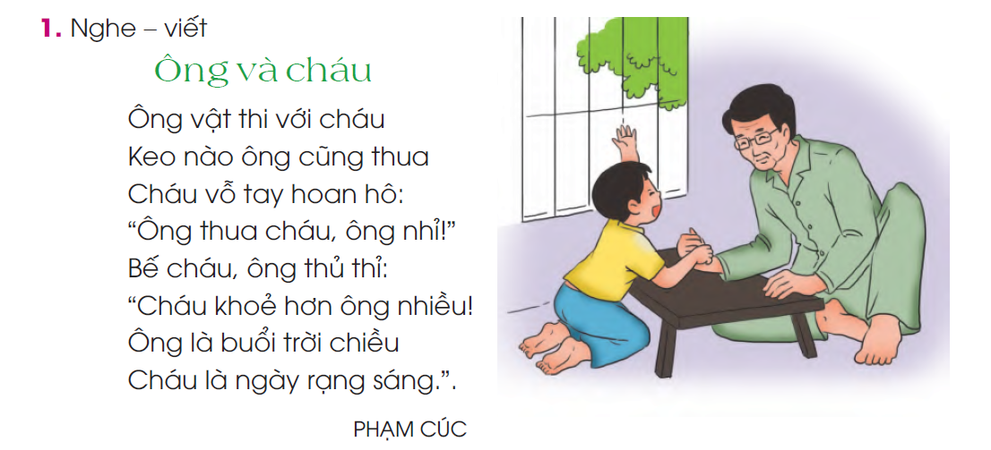
Luyện viết từ

Slide 6
Tên bài được viết ở vị trí nào?
Giữa trang vở, cách lề 3 ô li
Các chữ đầu dòng được viết thế nào?
Các chữ đầu dòng viết hoa, lùi vào 2 ô.

Slide 7
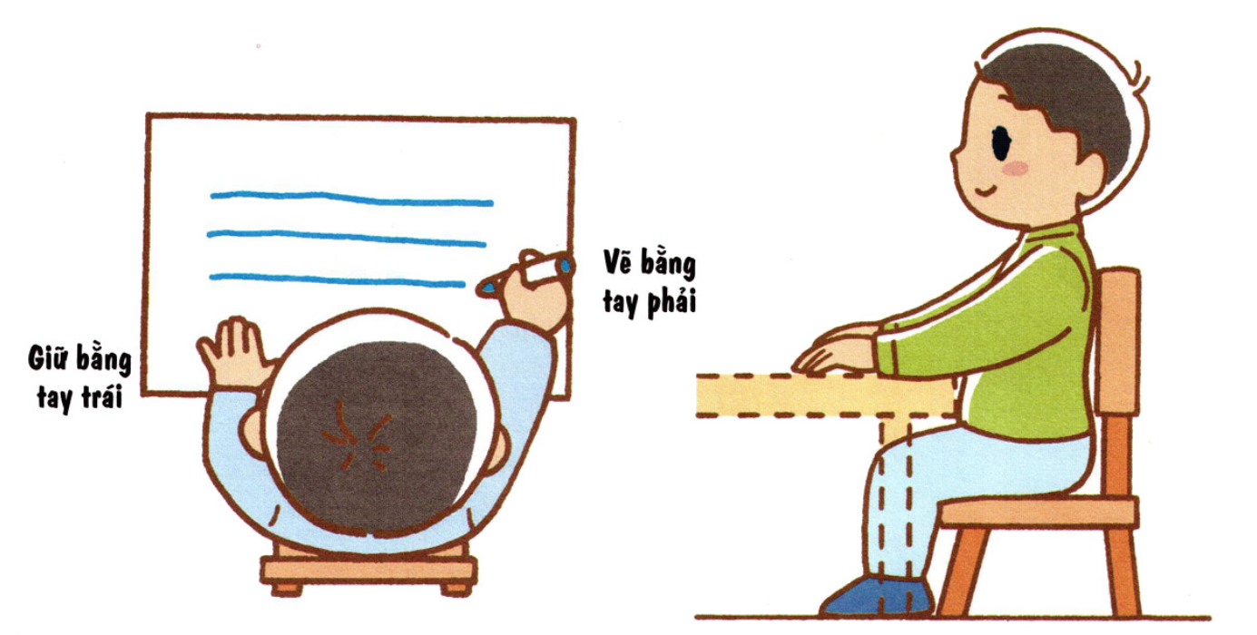
Lưu ý tư thế ngồi viết
1 tay cầm viết
1 tay giữ trang vở
ADD YOUR TITLE
Thẳng lưng. Chân đặt thoải mái, đúng vị trí.
Khoảng cách từ mắt đến vở 25 đến 30 cm

Slide 8
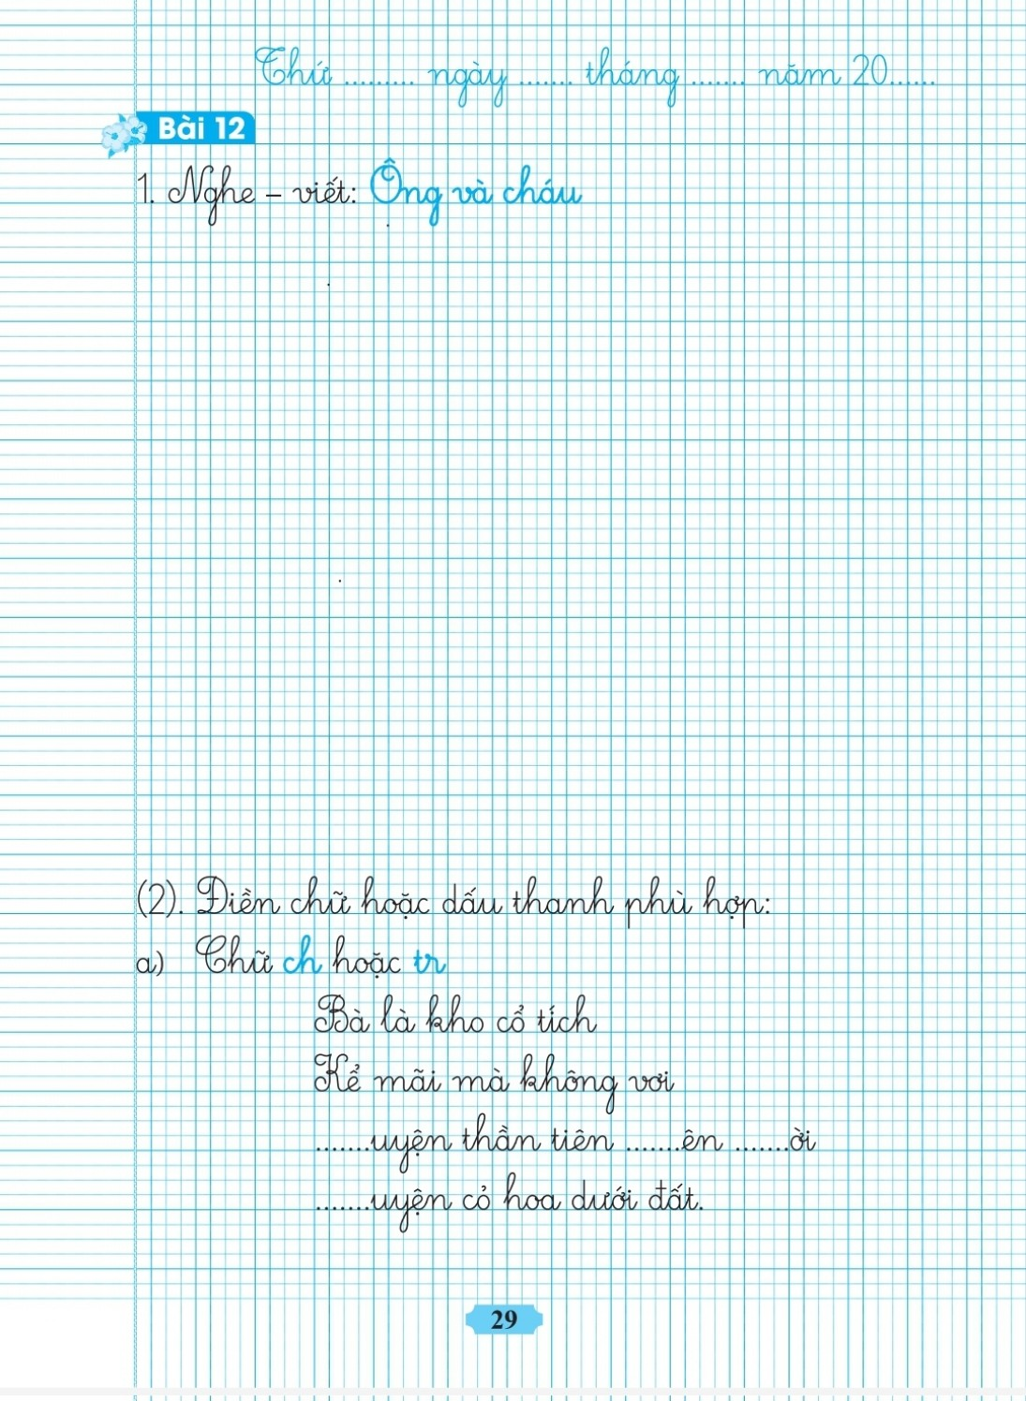

Slide 9
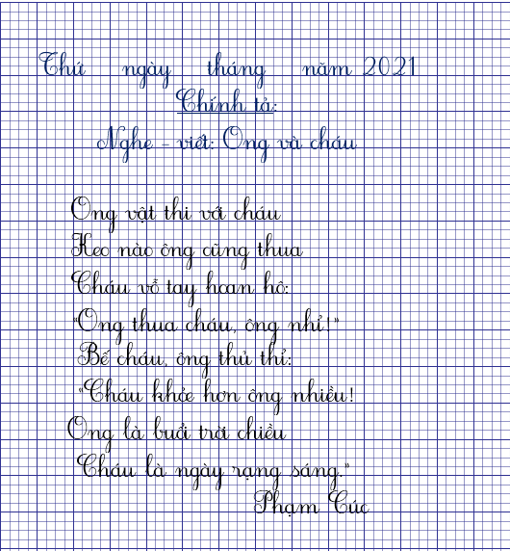

Slide 10
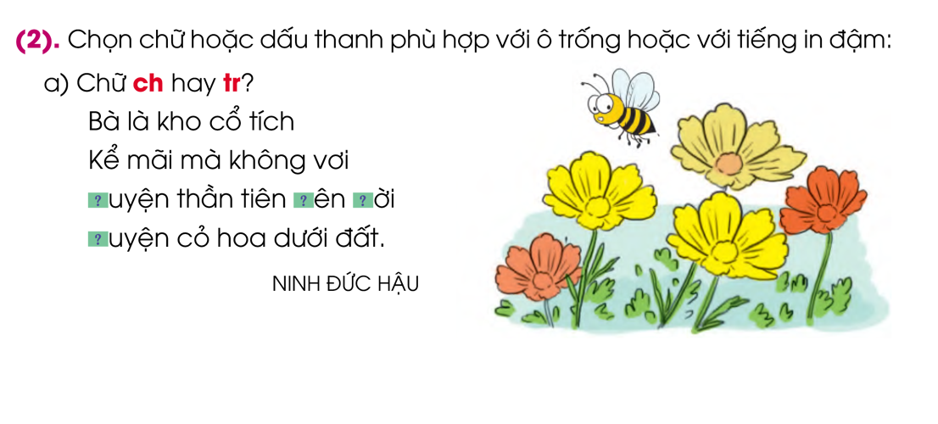
Chữ ch hay tr?
Bà là kho cổ tích
Kể mãi mà không vơi
Chuyện thần tiên trên trời
Chuyện cỏ hoa dưới đất
NINH ĐỨC HẬU
?
?
?
?

Slide 11
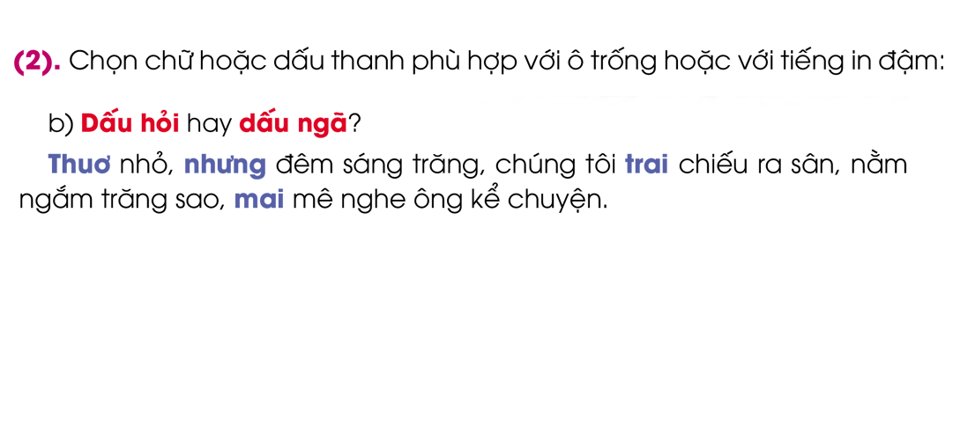
Thuở nhỏ, những đêm trăng sáng, chúng tôi trải chiếu ra sân, nằm ngắm trăng sao, mải mê nghe ông kể chuyện.
Thuơ
nhưng
trai
mai

Slide 12
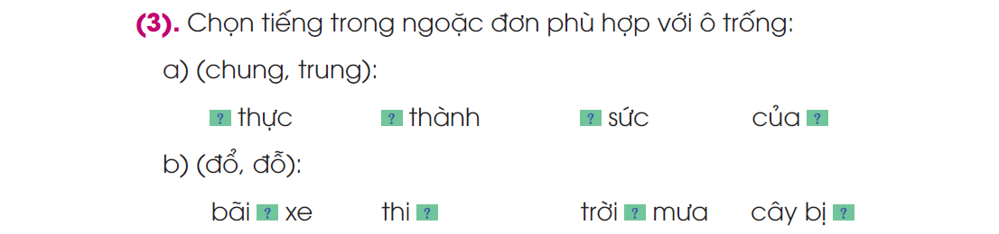
trung
trung
chung
chung
đỗ xe
đỗ
đổ mưa
đổ

